Slide 1
CYS 1112 Operating System Concept Lecture #1 Operating System Introduction (مقدمة في نظام التشغيل)

Slide 2
Topics:
Objectives (الأهداف)
Introduction (مقدمة)
What is an operating system? (definition)
Main function of an operating system (الوظيفة الرئيسية لنظام التشغيل)
Resource sharing (مشاركة الموارد)

Slide 3
Objectives
1
Getting familiar with the core components of operating system (التعرف على المكونات الأساسية لنظام التشغيل )
2
Understanding the importance of operating system (فهم أهمية نظام التشغيل)
3
Understand the role and aim of operating system (فهم دور وهدف نظام التشغيل)

Slide 4
Introduction
Operating system (OS) is a layer of software which act as an intermediary between the computer and the user that provides a simple view of the computer through (نظام التشغيل (OS) هو طبقة من البرمجيات تعمل كوسيط بين الحاسوب والمستخدم يوفر رؤية بسيطة للحاسوب من خلال)
Abstraction: It hides all the different hardware and software complicated details from the user.
Arbitration: Allow different application to use the same hardware simultaneously by managing the recourse.

Slide 5
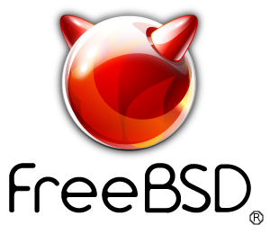
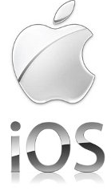
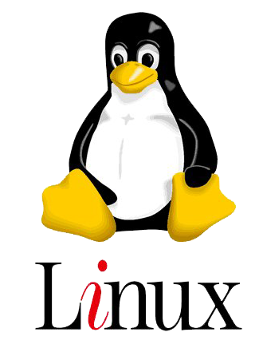
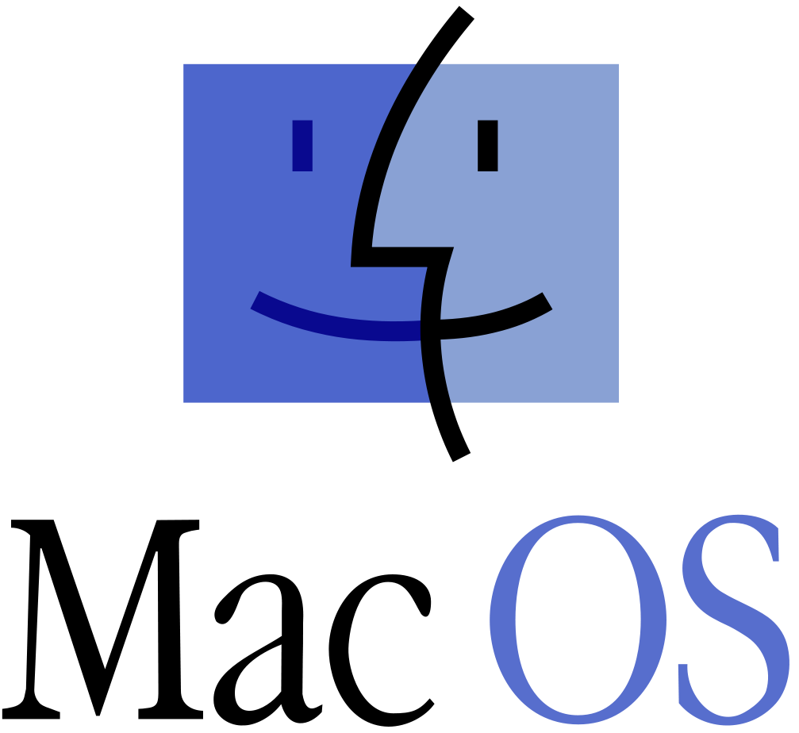
Example of OS

Slide 6
User
Software
Operating system
Hardware
People
Machine
System software
Application software
Managing resources
Control program execution.
Kernel
CPU
Memory
I/O devices

Slide 7
Intro.
Computer can be divided into four components: (الحاسوب يمكن تقسيمه إلى أربعة مكونات:)
User: can be a person or a machine. (المستخدم: يمكن أن يكون شخصًا أو جهازًا.)
Software: which includes (البرمجيات.)
Application software. (برمجيات التطبيق.)
System software. (برمجيات النظام)
Operating system: Manages the computer resources and user program execution. (نظام التشغيل: يدير موارد الحاسوب وتنفيذ برامج المستخدم)
Hardware: The lowest level of the hierarchy and the most crucial part of the computer.

Slide 8
Computer System Components
… . . . .
User 1
User 2
User 3
User n
- - - - - - - - - - - - - - - - - - - Software - - - - - - - - - - - - - - - - - - -
Application Software
System Software
--
Operating system
Computer Hardware

Slide 9
What is an operating system?
An operating system may be viewed as an organized collection of software extensions of the hardware, consisting of control routines for operating a computer and providing an environment for execution of the user programs. (يمكن تصور نظام التشغيل كمجموعة من الامتدادات البرمجية المنظمة للأجهزة، تتكون من الروتينات التحكمية لتشغيل الحاسوب وتوفير بيئة لتنفيذ برامج المستخدم.)

